Slide 1
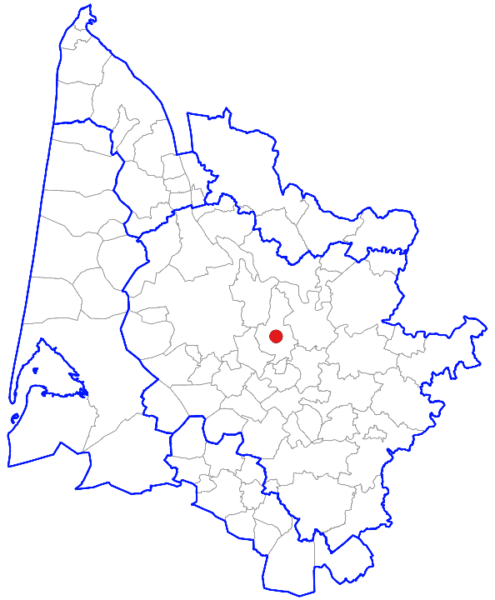
Création d’un forage AEP à l’Eocène pour le SIAEPA de la Région de Bonnetan
Pétitionnaire : SIAEPA de la Région de Bonnetan
Projet : forage d’exploitation Eocène
Pièces examinées : présentation de l’étude préliminaire de
sécurisation de l’approvisionnement en eau sur
le territoire syndical (v. 26 mai 2025)
Unité de gestion : Eocène Centre déficitaire
Contexte :
l’AEP du territoire du SIAEPA de la Région de Bonnetan est actuellement assurée par des forages à l’Eocène et un forage à l’Oligocène (dilution du fluor)
le fonctionnement ininterrompu de ces ouvrages ne permet pas leur bonne gestion (difficultés d’entretien notamment)
afin de soulager les forages existants, et d'être en capacité d'assurer la continuité du service en cas de défaillance d'un de ses captages, le SIAEPA de la Région de Bonnetan sollicite l’autorisation de créer un nouvel ouvrage à l’Eocène
1

Slide 2
Création d’un forage AEP à l’Eocène pour le SIAEPA de la Région de Bonnetan
Proposition d'avis :
Considérant :
le fonctionnement actuel des forages ;
la préconisation de créer une nouvelle station de production d’eau potable (forage, unité de traitement – fer et fluor – stockage et station de reprise) dans l’étude de sécurisation de l’approvisionnement en eau ;
et, sous réserve que :
le réservoir oligocène soit testé (productivité et qualité) lors des travaux de forage ;
l’ouvrage soit réalisé dans les règles de l’art ;
l'autorisation de prélèvement en cumul à l'Eocène centre du syndicat ne soit pas augmentée à l'occasion de la mise en service de ce nouveau forage ;
le projet de création d’un nouveau forage à l’Eocène pour la sécurisation de l'approvisionnement du SIAEPA de la Région de Bonnetan peut être jugé compatible avec le SAGE Nappes profondes de Gironde.
1

